Slide 1
Лекция 6. Разделение неоднородных систем. Отстаивание и осаживание неоднородных систем.
Сущность процесса отстаивания.
Отстаивание под действием гравитационных сил.
Отстаивание под действием центробежных сил.
Применяемое оборудование для отстаивания и осаждения.

Slide 2
1. Сущность процесса отстаивания
Отстаивание – частный случай разделения неоднородных жидких или газообразных систем в результате выделения твердых или жидких частиц под действием гравитационной силы.
Применяют отстаивание при грубом разделении суспензий, эмульсий и пылей. Этот способ разделения характеризуется низкой скоростью процесса.
Отстаивание проводят в аппаратах, называемых отстойниками.
При отстаивании должны соблюдаться следующие условия:
Продолжительность пребывания разделяемого потока в аппарате должна быть равна или больше времени осаждения частиц;
Линейная скорость потока должна быть меньше скорости осаждения.

Slide 3
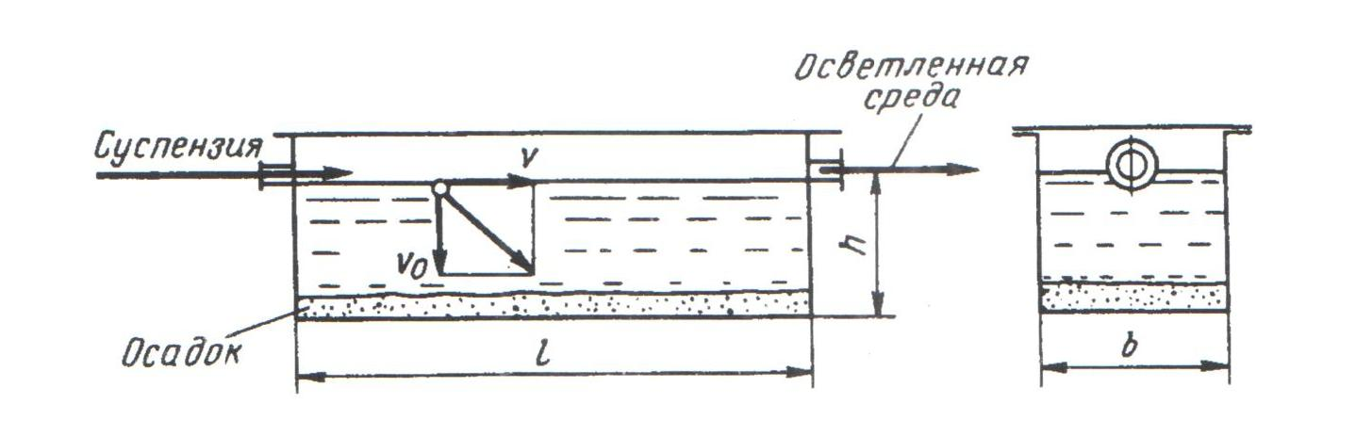
2. Отстаивание под действием гравитационных сил
При движении суспензии в отстойнике происходит отстаивание: твердые частицы оседают на дно, образуя слой осадка.
Отстойники рассчитывают на отстаивание самых мелких частиц.
Продолжительность отстаивания можно сократить, если уменьшить высоту слоя жидкости (путь отстаивания). Это условие реализовано в конструкциях многоярусных отстойников в тарельчатых сепораторах.

Slide 4
3. Отстаивание под действием центробежных сил
Технические приёмы, используемые для создания поля центробежных сил:
Поток жидкости или газа вращается в неподвижном аппарате. Процесс называется циклонным, аппарат – циклоном.
Поток поступает во вращающийся аппарат и вращается вместе с ним. Процесс – отстойное центрифугирование, аппарат – отстойная центрифуга или сепаратор.
Эффективность разделения в поле центробежных сил повышается с увеличением частоты вращения ротора центрифуги и уменьшением его диаметра.
Процесс разделения суспензий в отстойных центрифугах складывается из стадий осаждения твёрдых частиц на стенках барабана и уплотнения осадка.

Slide 5
4. Применяемое оборудование для отстаивания и осаждения
Оборудование для отстаивания и осаждения по принципу действия делится на:
Гравитационные отстойники;
Отстойные центрифуги;
Гидроциклоны;
Сепараторы.
Отстойники бывают:
Периодические;
Полунепрерывного действия;
Непрерывнодействующий отстойник с гребковой мешалкой.

Slide 6
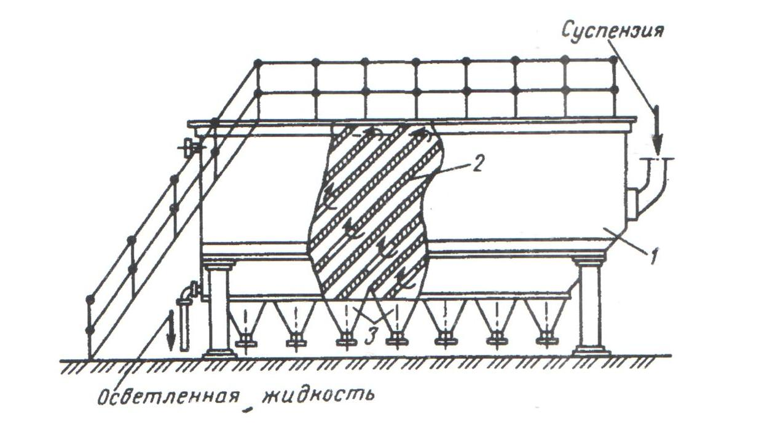
Отстойник полунепрерывного действия с наклонными перегородками:
1 – корпус;
2 – наклонные перегородки;
3 – бункера.

Slide 7
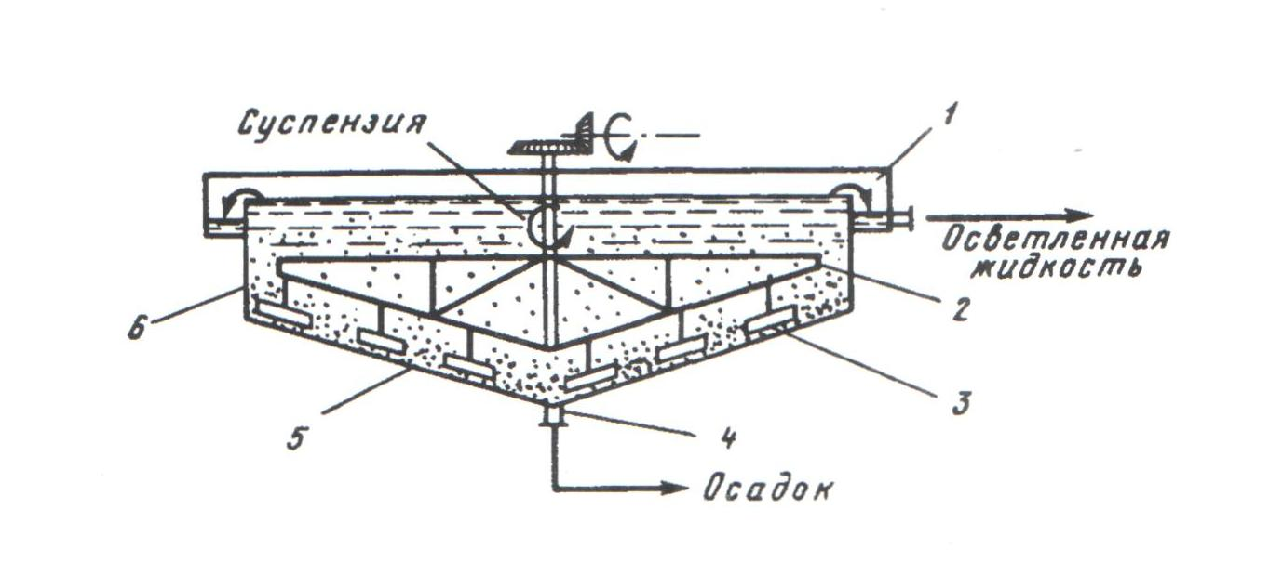
Отстойник непрерывного действия с гребковой мешалкой:
1 – кольцевой желоб;
2 – мешалка;
3 – гребок;
4 – люк;
5 – коническое днище;
6 – цилиндрический резервуар.

Slide 8
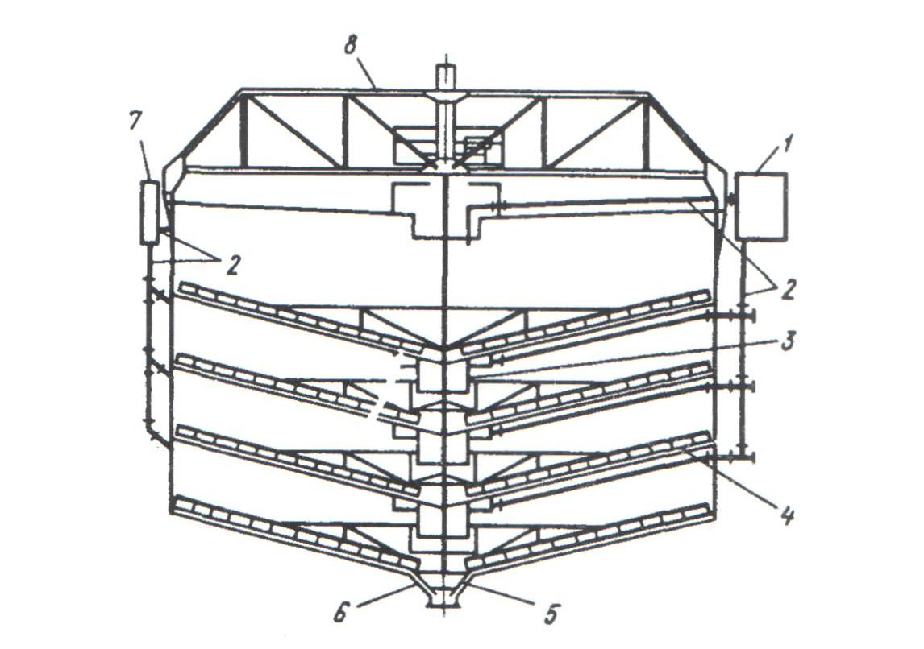
Многоярусный отстойник:
1 – распределительное устройство;
2 – трубы;
3 – стакан;
4 – гребковая мешалка;
5 – разгрузочный конус;
6 – скребок;
7 – коллектор;
8 – рама.

Slide 9
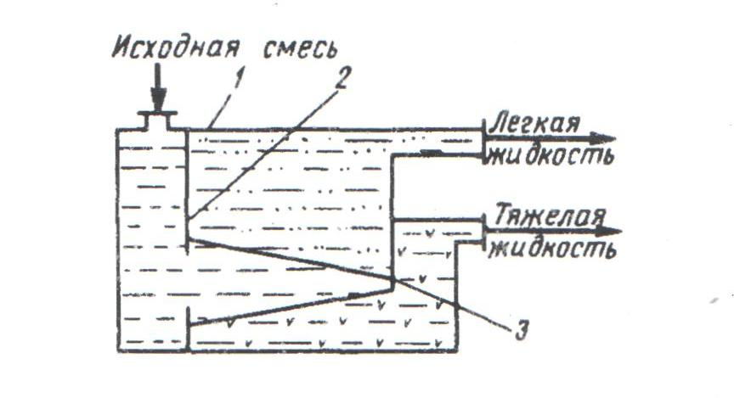
Отстойник для непрерывного разделения эмульсий:
1 – корпус;
2 – левая перегородка;
3 – правая перегородка.

Slide 10
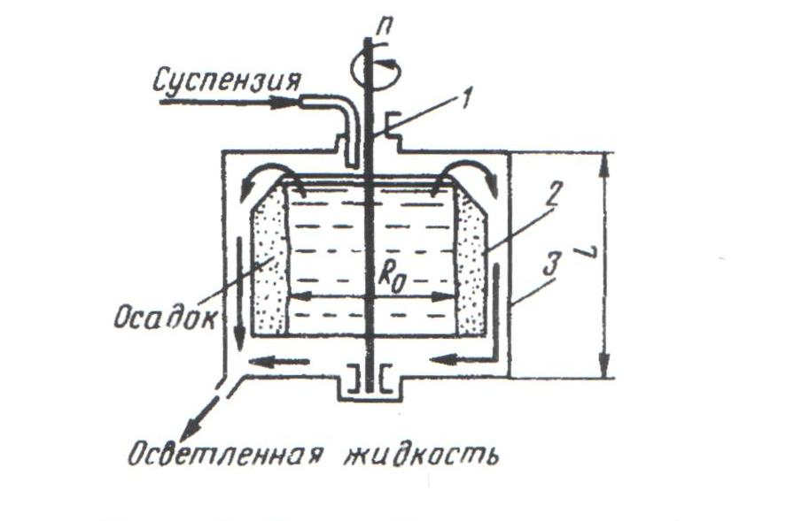
Центрифуги могут быть:
Отстойные периодического действия с ручной выгрузкой осадка;
Автоматические отстойные;
Непрерывнодействующие отстойные горизонтальные со шнековой выгрузкой осадка;
Процесс в отстойной центрифуге состоит из разделения (осаждения) суспензии и отжима или уплотнения осадка.
Отстойная центрифуга:
1 – вал;
2 – барабан
3 – корпус

Slide 11
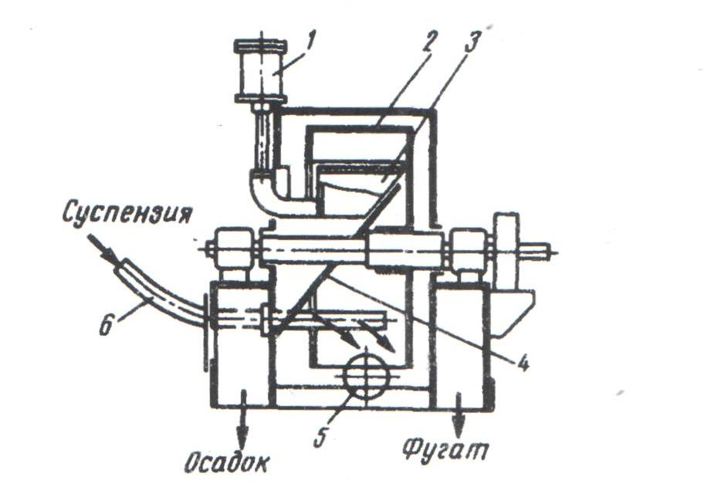
Автоматическая отстойная центрифуга:
1 – гидравлический цилиндр;
2 – барабан;
3 – нож;
4 – желоб;
5 – штуцер для удаления фугата;
6 – труба для суспензии

Slide 12
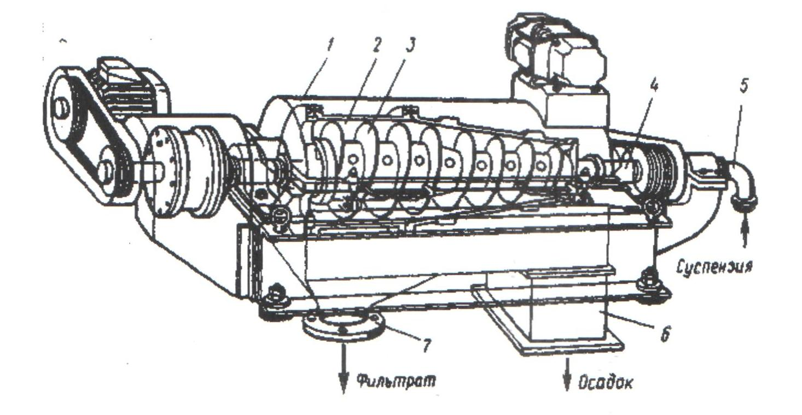
Непрерывнодействующая отстойная горизонтальная центрифуга со шнековой выгрузкой осадка:
1 – корпус;
2 – ротор;
3 – шнековое устройство;
4 – полый вал;
5 – центральная труба;
6 – камера осадка;
7 – патрубок для фильтрата

Slide 13
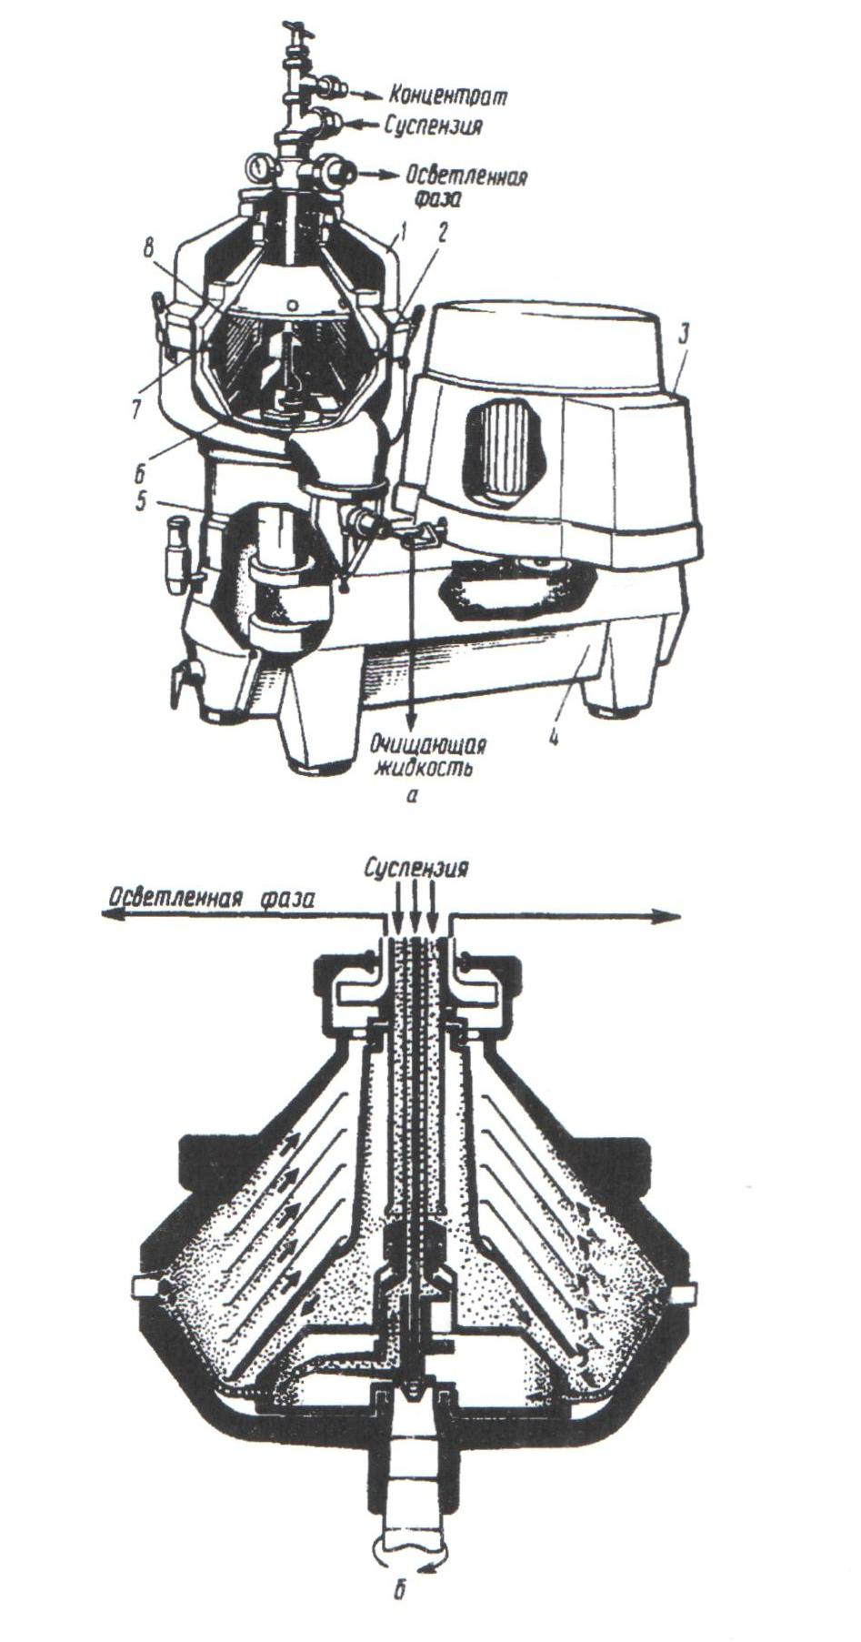
Сепараторы применяются для разделения тонкодисперсных суспензий и эмульсий: они обеспечивают эффективное отделение дрожжей от сброженной бражки, тонкое осветление виноматериалов, обезжиривание молока и др.
Дрожжевой сепаратор:
1 – корпус;
2 – внутреннее сопло;
3 – привод;
4 – рама;
5 – сменная втулка рабочего вала;
6 – регулируемая напорная труба;
7 – клапан системы безразборной мойки;
8 – пакет тарелок

Slide 14
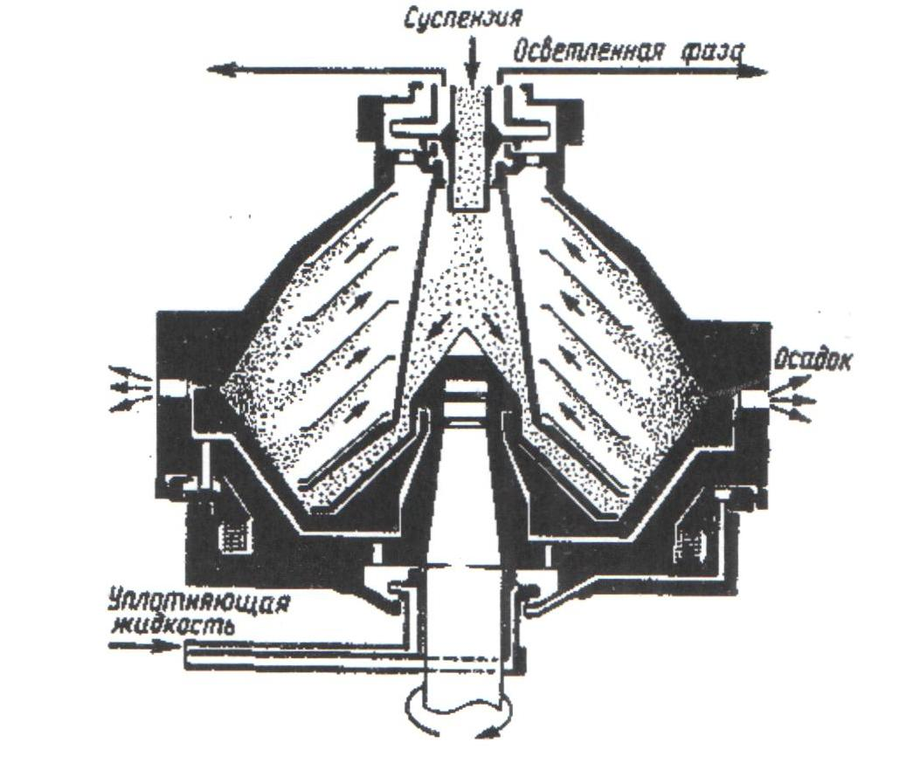
Схема работы тарелок саморазгружающегося сепаратора

Slide 15
Разновидностью соплового сепаратора является бактофуга, которая представляет собой герметичный высокоскоростной сопловой сепаратор, выполненный в виде осветителя и снабженный рубашкой для охлаждения, а также циклоном для деаэрации концентрата.
Преимущество бактофуги – высокий фактор разделения (это позволяет разделять суспензии, содержащие очень мелкие частицы, такие, как бактерии), непрерывная выгрузка концентрата твёрдых частиц, не содержащего воздуха; герметичный вход технологической жидкости и выход осветленной жидкости; охлаждение во время сепарирования, наличие устройства для предотвращения утечки загрязненного воздуха.
Такие бактофуги применяют при очистке молока от находящихся в нём бактерий (до 99%), в фармацевтической промышленности для извлечения осажденных белков (таких, как гамма-глобулин) и различных ферментов.

Slide 16
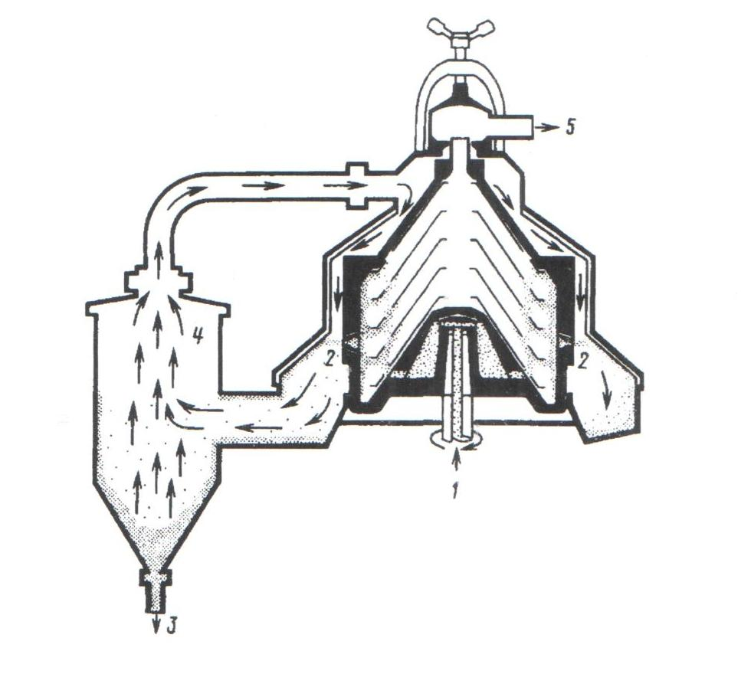
Схема бактофуги:
1 – вход технологической жидкости через полый вал;
2 – выход концентрата через сопла;
3 – штуцер для выхода деаэрированного концентрата из циклона;
4 – поток циркулирующего воздуха в циклоне;
5 – штуцер для выхода осветленной жидкости из бактофуги.

Slide 17
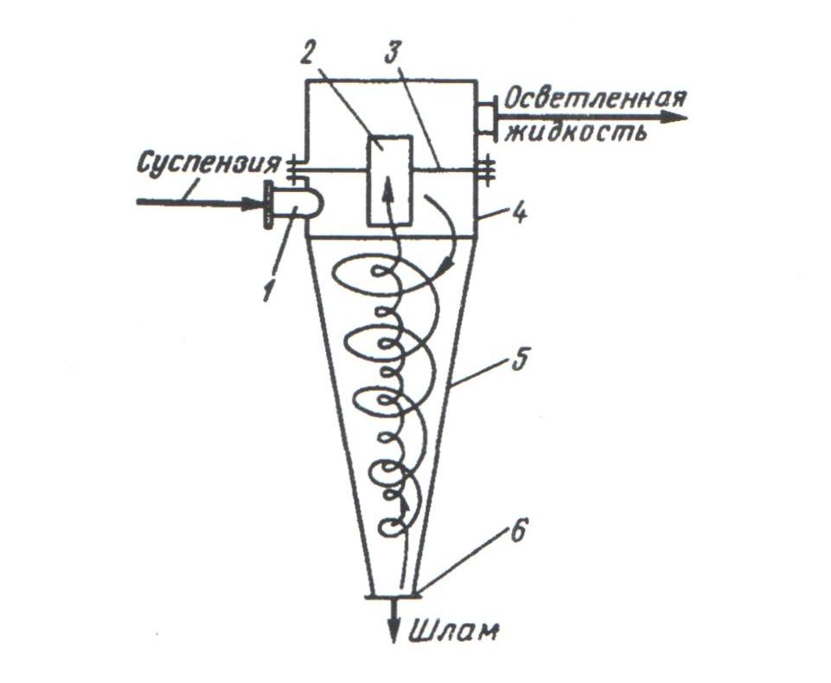
Гидроциклоны применяют для осветления, обогащения суспензий, классификации твёрдых частиц по размерам 5-150 мкм, а также для очистки сточных вод после мойки пищевых агрегатов.
Гидроциклон:
1 – тангенциальный штуцер;
2 – патрубок;
3 – перегородка;
4 – цилиндрический корпус;
5 – коническое днище;
6 – штуцер для выхода шлама

Slide 18
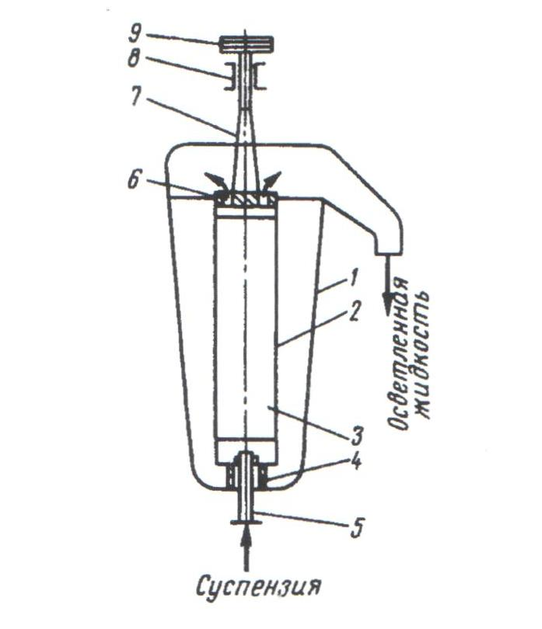
Сверхцентрифуга:
1 – корпус;
2 – ротор;
3 – лопасть;
4 – подпятник;
5 – труба
6 – отверстие для выхода осветленной жидкости;
7 – шпиндель;
8 – опора;
9 – шкив

